Slide 1


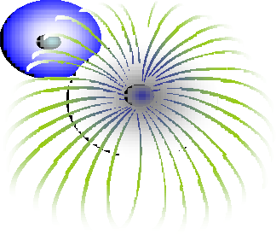


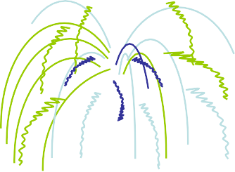







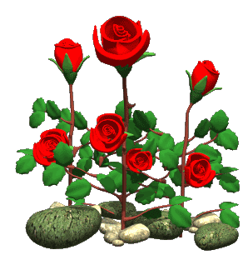
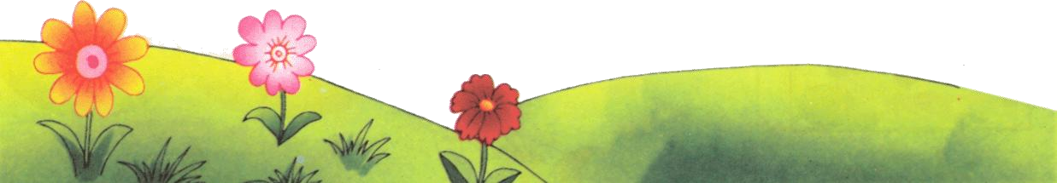

Chủ đề: Thực vật
Đề tài: Dạy trẻ bài thơ “Chùm quả ngọt” ST: Tạ Hữu Nguyên
Lứa tuổi: 3-4 tuổi Số lượng: 20-25 trẻ
Thời gian: 15-20 phút
Người thực hiện: Nguyễn Hồng Hạnh

Slide 2
I) Mục đích- yêu cầu
1. Kiến thức:
Trẻ biết tên bài thơ: Chùm quả ngọt .tên tác giả: Tạ Hữu Nguyên
Trẻ hiểu nội dung bài thơ: Bài thơ nhắc đến một loại cây ăn quả
mà ông đã trồng. Khi ăn quả bạn nhỏ đã biết hái quả biếu bà.
Trẻ hiểu từ: Rung rinh, cành la, cành bổng.
2. Kỹ năng
Trẻ trả lời câu hỏi của cô rõ ràng, mạch lạc
Trẻ thuộc và đọc diễn cảm bài thơ dưới sự hướng dẫn của cô
- Trẻ cảm nhận được âm điệu của bài thơ: Vui tươi, nhí nhảnh
Trẻ mạnh dạn tự tin, hứng thú khi đọc
3. Thái độ:
Trẻ hứng thú tham gia vào các hoạt động do cô tổ chức.
- Trẻ ngoan, biết nghe lời người lớn và biết giúp đỡ ông bà bố mẹ

Slide 3
II) Chuẩn bị:
1, Đồ dùng của cô:
Sắc xô, que chỉ, GAĐT, tranh minh họa bài thơ
2, Đồ dùng của trẻ:
-Ghế ngồi đủ cho số trẻ
3, Địa điểm:
Phòng học thông thoáng, ngăn nắp, sạch sẽ.

Slide 4

Phần 1: ÔĐTC Cô và trẻ cùng quan sát hình ảnh một số cây ăn quả.

Slide 5
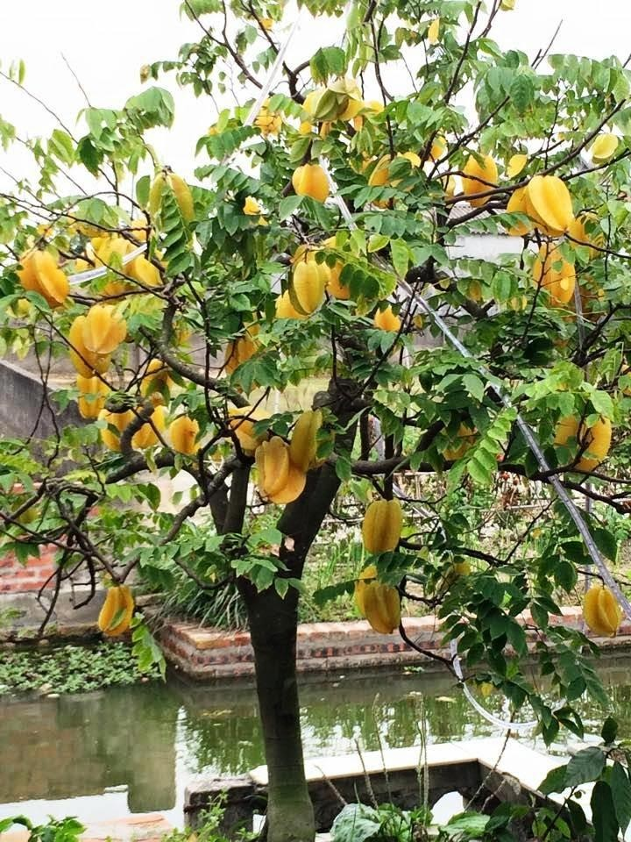

Slide 6
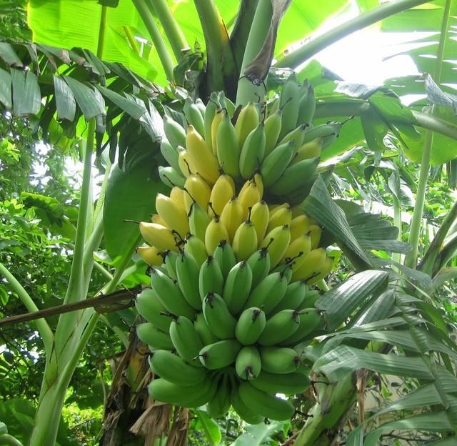

Slide 7
Phần 2: Dạy trẻ đọc thuộc bài thơ “ Chùm
quả ngọt”

Slide 8
Cô đọc lần 2 kết hợp hình ảnh minh họa

Slide 9
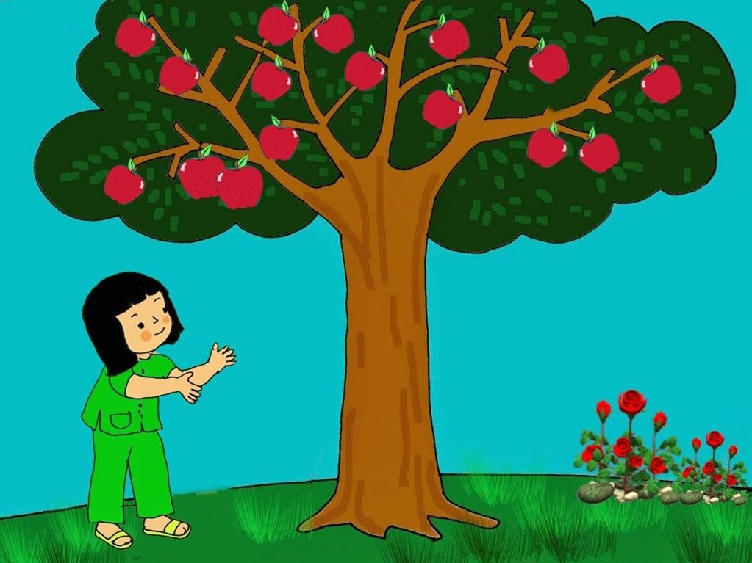
Rung rinh chùm quả mùa xuân Nhìn xa thì ấm, nhìn gần thì no

Slide 10
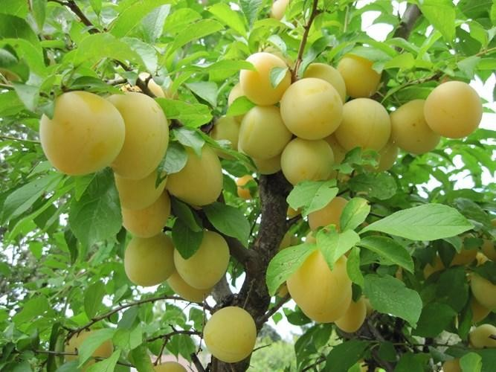
Quả nào quả nấy tròn vo

Slide 11
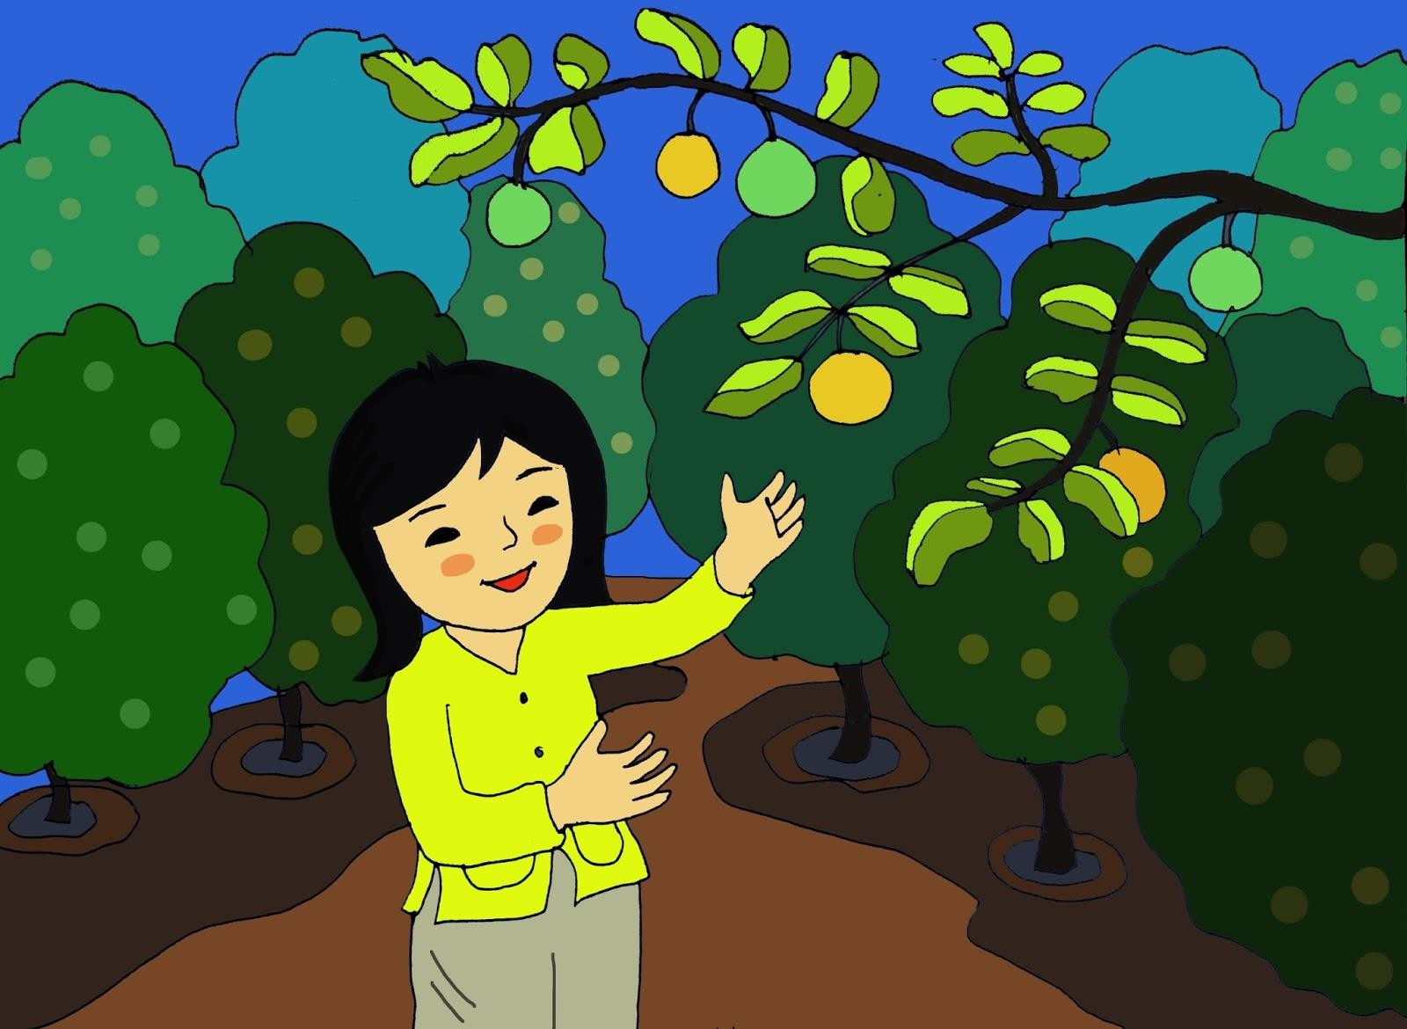
Cành na cành bổng, thơm tho khắp vườn

Slide 12
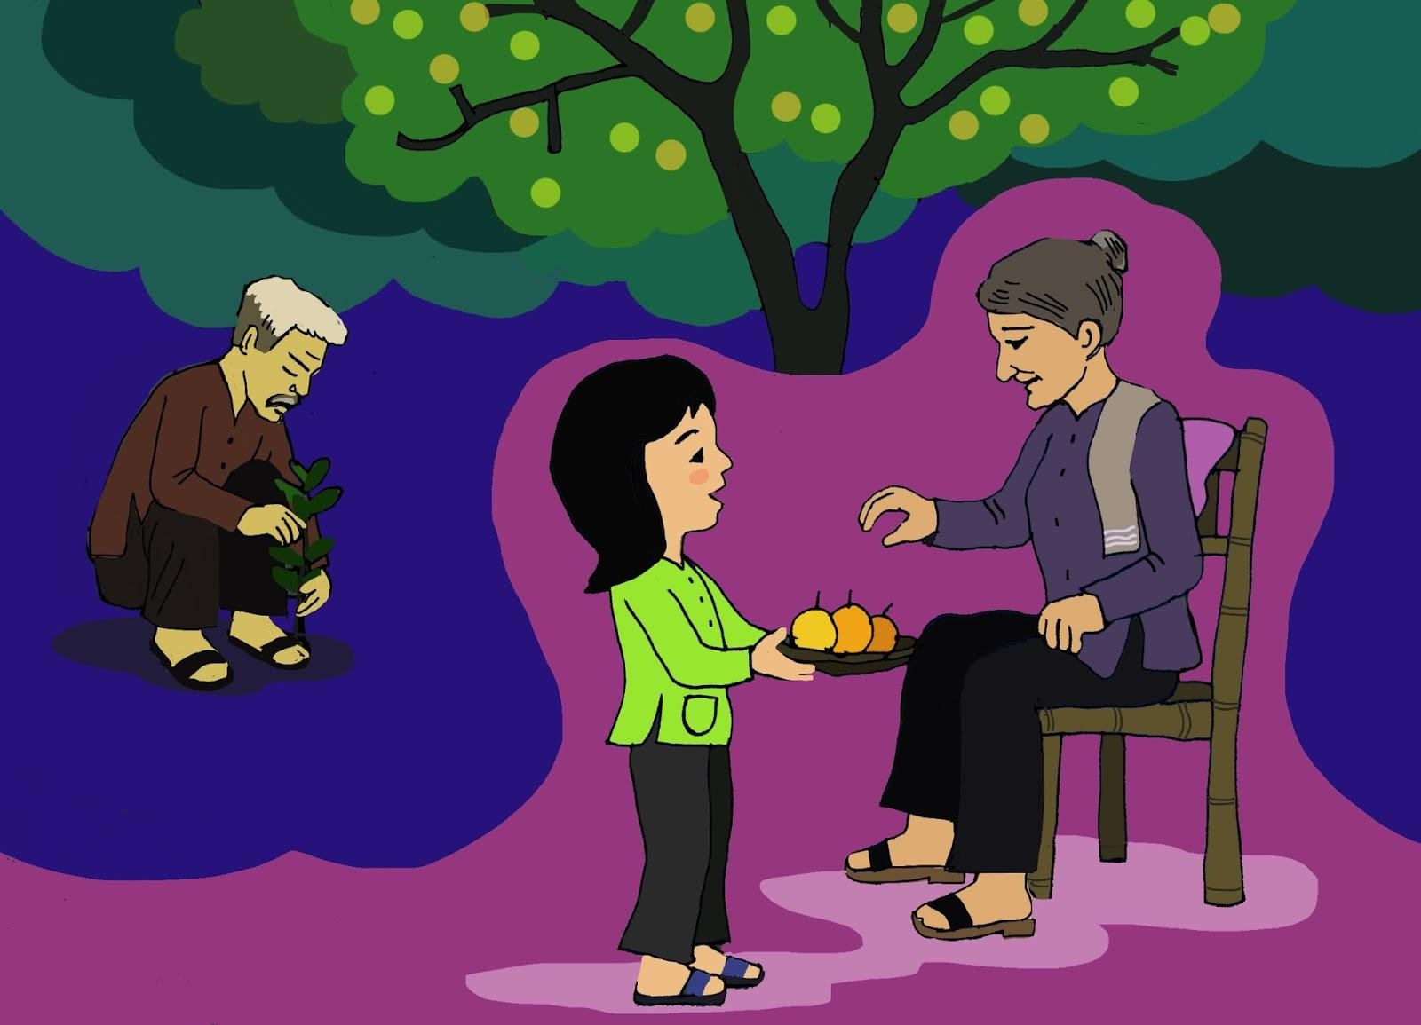
Tay ông năm ấy trồng ươm
Bây giờ cháu hái quả thơm biếu bà

Slide 13



Đàm thoại, trích dẫn làm rõ ý bài thơ

Slide 14



- Bài thơ nhắc đến chùm quả mùa gì?

Slide 15


Chùm quả được miêu tả như thế nào?

Slide 16

Khi quả chín trông nó như thế nào, có mùi vị gì?

Slide 17

-Ai đã trồng ăn quả
này?
- Bạn nhỏ là người
như thế nào?

Slide 18

Dạy trẻ đọc thơ theo tổ, nhóm, cá nhân

Slide 19
